Slide 1
НОВИ ПРОЕКТИ В СОФИЯ
2012 - 2013
147%
(232,000 m2) ръст на търговските площи в молове в София
Обща отдаваема площ

Slide 2
НОВИ ПРОЕКТИ В СОФИЯ
2012 - 2013
212%
(182,000 m2) ръст на търговските площи в молове в южната част на София

Slide 3
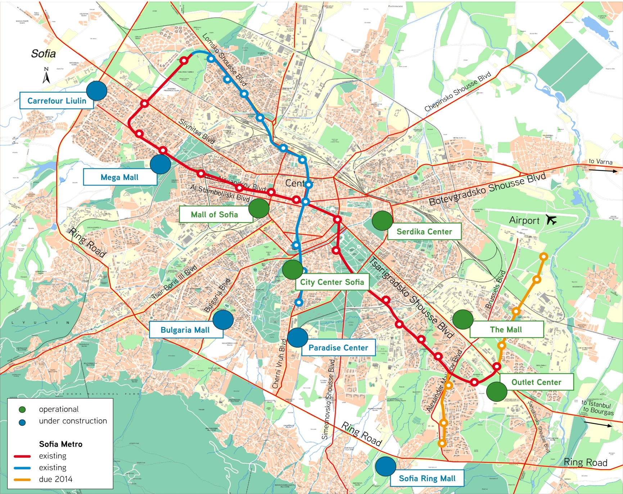
НОВИ ПРОЕКТИ В СОФИЯ
2012 - 2013

